Slide 1
Tijelo kao subjekt
Adrijana Brčić
Prof. Maja Bachler, Prirodoslovna škola Vladimira Preloga

Slide 2
Što znači da je tijelo subjekt umjetničke radnje?
Body art
Performans
Happening

Slide 3
Happening
Prostorno-vremenski događaj u kojem, umjetnik u suradnji sa publikom, provodi prethodno zamišljen scenarij ili ostvaruje spontane rezultate
Spontanost/mehaničko ponavljanje

Slide 4
Alan Kaprow
18 happeninga u 6 dijela, 1959., Reuben Galerija, New York

Slide 5
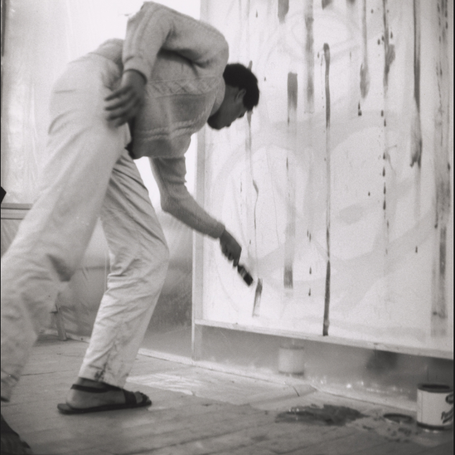
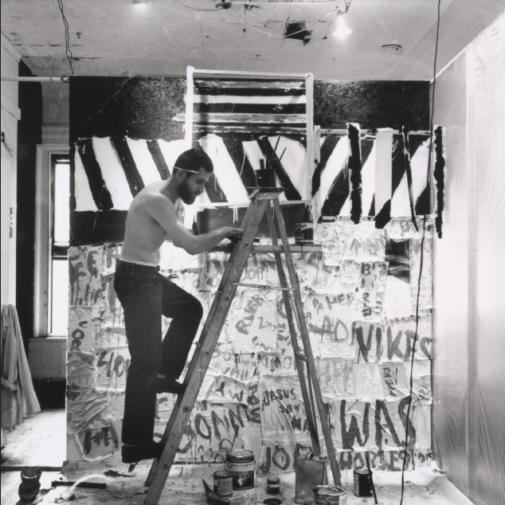
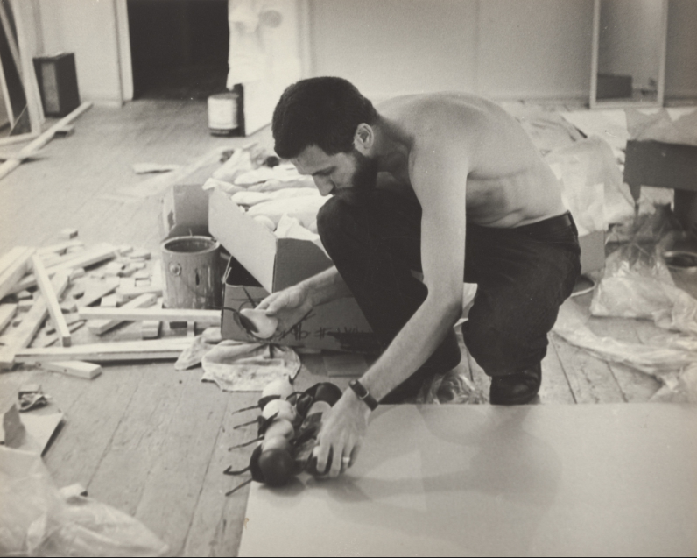
Alan Kaprow, 18 happeninga u 6 dijela, 1959., Reuben galerija, New York

Slide 6
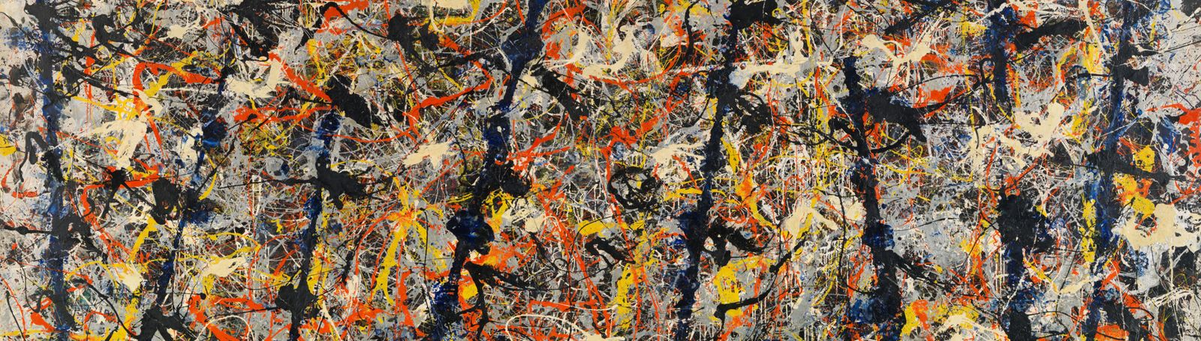
Performans
Performans možemo opisati kao režirani ili nerežirani događaj utemeljen kao umjetnički rad kojeg izvode umjetnik ili izvođači pred publikom.
https://www.youtube.com/watch?v=6cgBvpjwOGo
Jackson Pollock, Plave šipke (Blue Poles), 1952., ulje na platnu, 2.1m x 4.86m, Nacionalna galerija Australije, Parkes,

Slide 7
Marina Abramović
https://youtu.be/OyEJuz4amJ8?si=EYoJk9SDgCuzi2Jx (Rhythm 0)
https://youtu.be/Sf8o1teJdXo?si=63SvMkIlWqgeo6aT (Ulay I Marina u Momi)
https://www.youtube.com/watch?v=9F0uPGdV73Y (Rest energy)

Slide 8
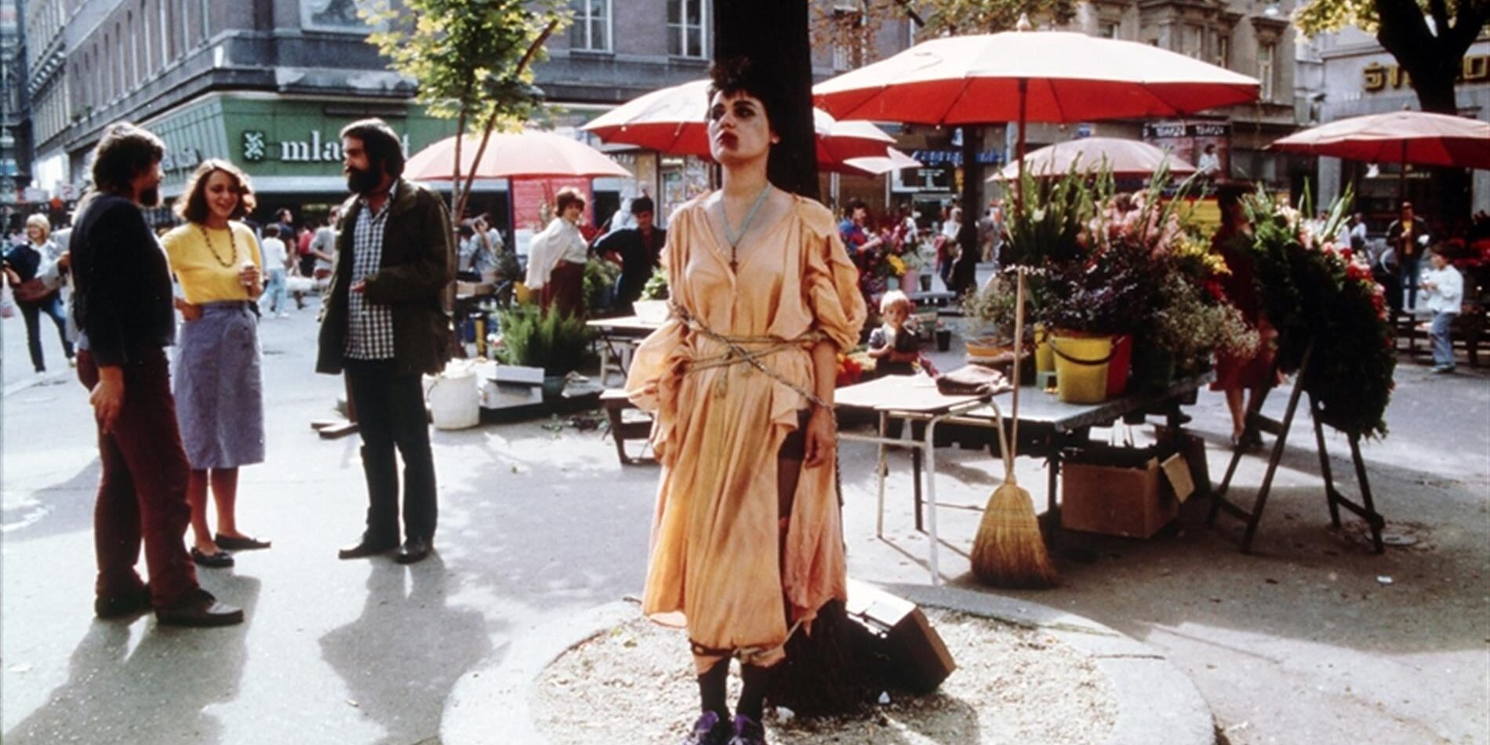
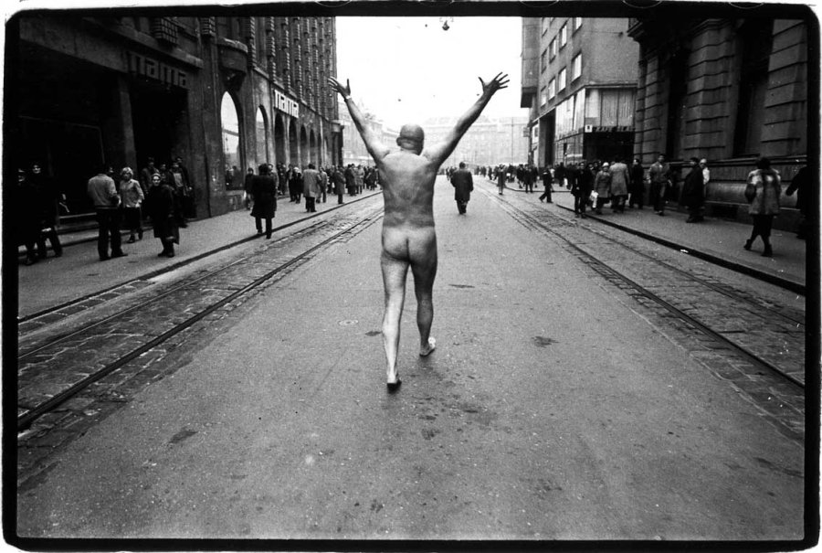
Lokalni performeri
Tomislav Gotovac, Zagreb volim te!, 1981.,
performans, Zagreb, Hrvatska (dolje)
Vlasta Delimar, Vezana za drvo, 1985. (desno)
Dalibor Martinis: https://youtu.be/3SCQiKDxmhk

Slide 9
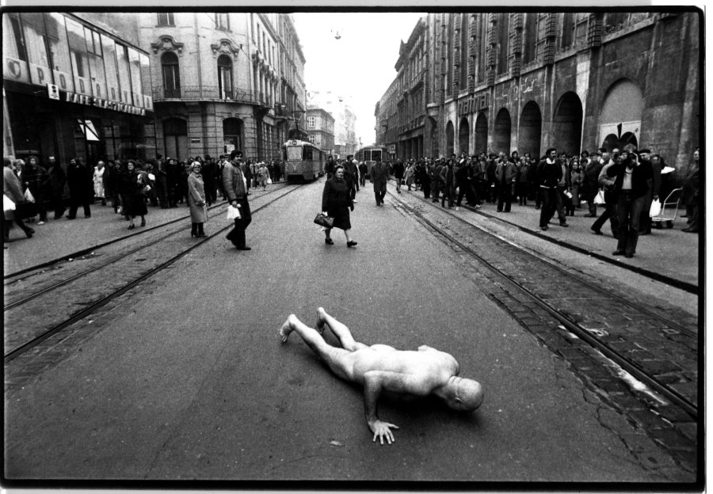
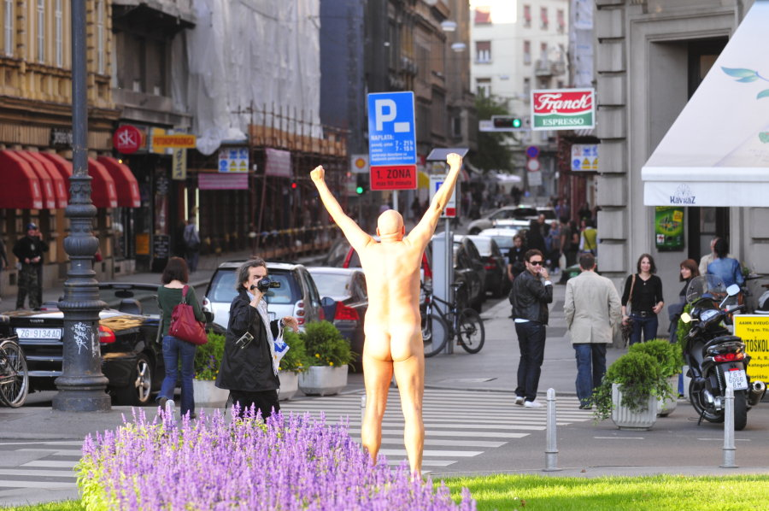
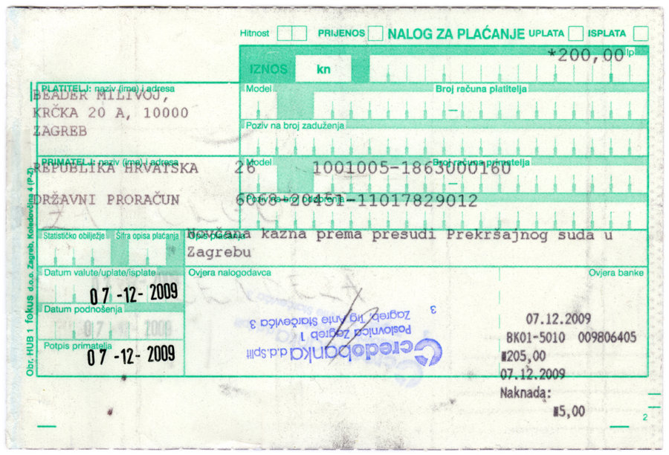


Slide 10
Body art
oblik umjetničkog rada s ljudskim tijelom na način da umjetnik izravno koristi svoje ili tuđe tijelo.
Ovdje je ljudsko tijelo sredstvo, materijal i nosioc umjetničke radnje.

Slide 11
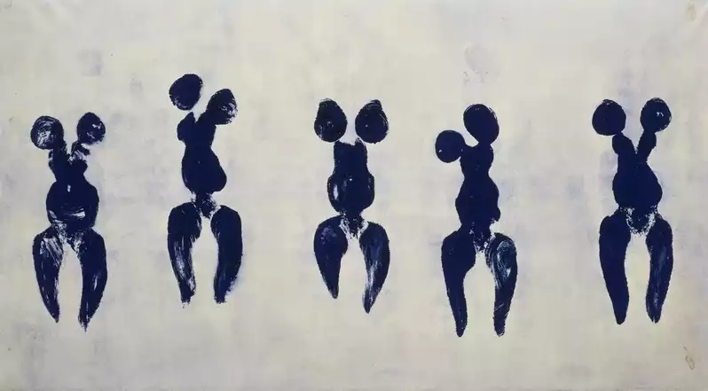
Yves Klein i njegovi “živući kistovi”
https://www.youtube.com/watch?v=gj9nHa7FtQQ&t=2s
Yves Klein, Antropometrije plavog perioda, 1960., body art/performans, New York

Slide 12
HVALA VAM NA PAŽNJI!

